Slide 1




Diseño Universal para el Aprendizaje:

Slide 2
“Si una persona no puede aprender
de la manera en que enseñamos,
quizá debemos enseñarle
de la manera en la que aprende”
(Parafraseado de Ignacio “Nacho” Estrada)

Slide 3

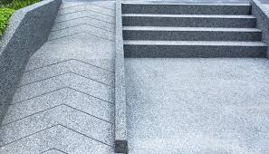
Bases del DUA
1. Diseño Universal de la arquitectura
Inició con un movimiento arquitectónico.
Es diseñar tomando en cuenta que existen diferentes usuarios
Considera un entorno y productos que puedan ser empleados por todas las personas o por el mayor número de ellas

Slide 4
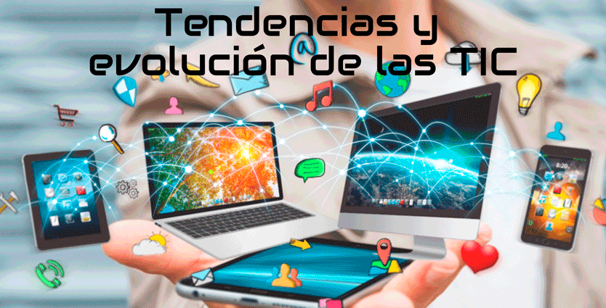
Bases del DUA
2. Tecnologías de la Información y Comunicación
Alternativas a los métodos tradicionales de enseñanza
Cada estudiante puede utilizar el método que más acorde a sus características
Contenido en diferentes formatos para responder a la diversidad estudiantil

Slide 5
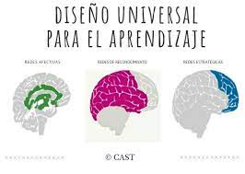
Bases del DUA
3. Las neurociencias
Muestran que cada persona tiene una forma diferente de aprender
Tres grandes redes o módulos de neuronas

Slide 6
Centro Nacional de Recursos para la Educación Inclusiva
Proporcionar múltiples medios de representación (información)
Proporcionar múltiples medios de expresión
Proporcionar múltiples formas de comprometerse
Principios DUA

Slide 7
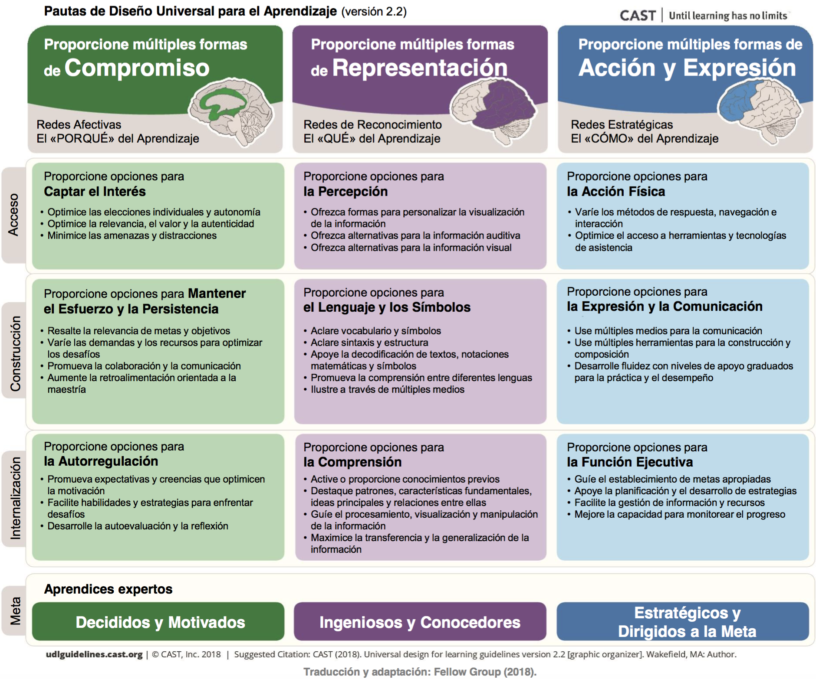
Centro Nacional de Recursos para la Educación Inclusiva
3 Principios
3 Pautas
Las pautas son las estrategias que ofrecen opciones para flexibilizar los procesos de enseñanza y maximizar las oportunidades de aprendizaje.
Claves
Las claves o puntos de verificación son sugerencias para llevar a la práctica los principios.

Slide 8
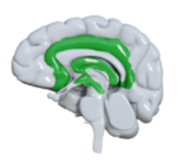
Centro Nacional de Recursos para la Educación Inclusiva
1. Proporcionar múltiples formas de implicación.
El PORQUÉ del aprendizaje: se activan las redes afectivas.
Utilizar diferentes estrategias para motivar al estudiantado, mantener esa motivación y para facilitar su participación activa en el proceso de enseñanza-aprendizaje.
Curiosidad
Retos y desafíos cognitivos
Elección individual
Pensamiento medio-fin
Planificación
Evaluación auténtica: auto y co- evaluación
Metacognición: diarios de clase
Fuente: Coral Elizondo, 2018
Notes:
Sistema límbico

Slide 9
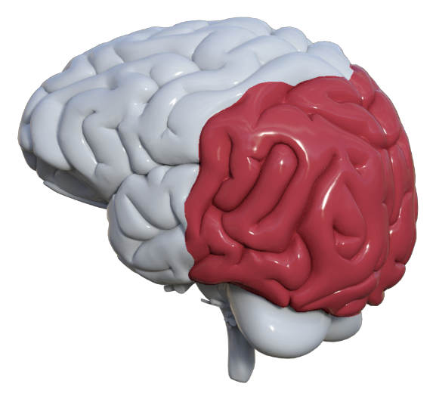
Centro Nacional de Recursos para la Educación Inclusiva
2. Proporcionar múltiples medios de representación.
El QUÉ del aprendizaje: se activan las redes de reconocimiento.
Presentar la información al estudiantado mediante soportes variados y en formatos distintos, teniendo en cuenta las diferentes vías de acceso y procesamiento de dicha información.
Presentar información por distintas vías
Inteligencias múltiples
Sistemas Alternativos y Aumentativos de comunicación
Lectura fácil
Organizadores gráficos
Clarificar vocabulario
Fuente: Coral Elizondo, 2018

Slide 10
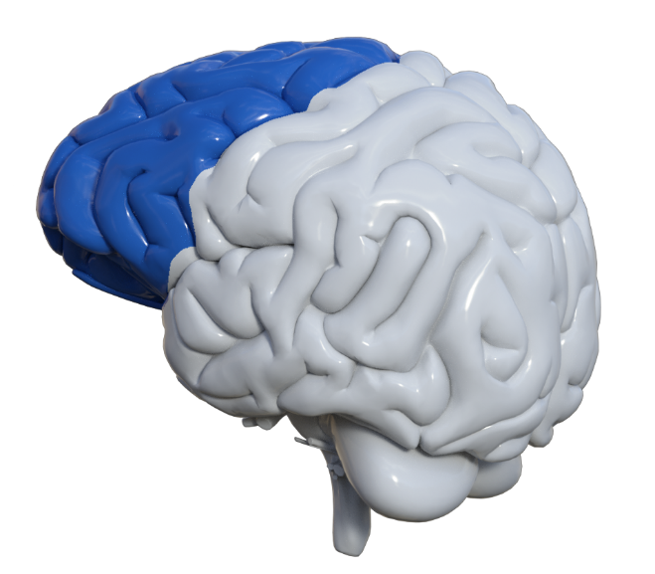
3. Proporcionar múltiples medios de acción y expresión.
El CÓMO del aprendizaje: se activan las redes estratégicas.
Ofrecer al estudiantado diferentes posibilidades para expresar lo que saben, para organizarse y planificarse.
Accesibilidad
Productos de apoyo
Distintos lenguajes
Neurodiversidad
Restauración y compensación
Planes cognitivos
Fuente: Coral Elizondo, 2018

Slide 11
10 Consejos DUA para la evaluación
(CAST, 2015)
1
2
3
4
5
Comunidades de práctica que apoyen las modificaciones curriculares de los datos de evaluación
Reflexionar sobre evaluaciones sumativas para el diseño de lecciones futuras
Involucrar al estudiantado en su progreso de aprendizaje a través de datos de evaluación
Usar y compartir rúbricas para aclarar las expectativas
Apoyar la variabilidad del estudiantado a través de evaluaciones flexibles

Slide 12
10 Consejos DUA para la evaluación
(CAST, 2015)
6
7
8
9
10
Eliminar barreras innecesarias en las evaluaciones
Incluir evaluaciones formativas frecuentes
Evaluar la participación así como los conocimientos de contenido
Ofrecer oportunidades auténticas para evaluar
Alinear las evaluaciones con los objetivos o competencias

Slide 13
Centro Nacional de Recursos para la Educación Inclusiva
Enlace Charla DUA
Facebook Life
PARTE 1:
https://www.facebook.com/cenareccr/videos/1833183033427436/
PARTE 2:
https://www.facebook.com/cenareccr/videos/1833350580077348/

Slide 14
Centro Nacional de Recursos para la Educación Inclusiva
Videos para entender el DUA
Introducción DUA:
https://www.youtube.com/watch?v=yaKdAsx_cic&t=1622s
2. Libros digitales accesibles:
https://www.youtube.com/watch?v=JHVWX0d5zAo&t=3s
3. Contextos y procesos accesibles:
https://www.youtube.com/watch?v=xXcxe1nc7kQ&t=2494s
4. DUA en la práctica docente:
https://www.youtube.com/watch?v=E8rddkm_a5A&t=4s

Slide 15
Algunas herramientas tecnológicas y bancos de recursos que pueden ayudarnos a promover el DUA:
DUAlizaTIC: las TIC al servicio del DUA.
La Rueda DUA: una excelente y completísima recopilación de recursos tecnológicos clasificados siguiendo los principios y pautas DUA, realizada por Antonio Márquez Ordóñez.
Portal TICA: tecnologías de la información y la comunicación accesibles.
Herramientas DUA del CAST: permiten diseñar entornos de aprendizaje flexibles para diferentes niveles educativos, como es por ejemplo la herramienta de diseño de libros digitales accesibles mediante Bookbuilder.
Aula Abierta Arasaac: portal con materiales, tutoriales y ejemplos de uso de la comunicación aumentativa y/o alternativa, apoyada con pictogramas.

Slide 16
Algunas herramientas tecnológicas y bancos de recursos que pueden ayudarnos a promover el DUA:
Pictoeduca: un proyecto de Pictoaplicaciones y Fundación Barrié, que se presenta como portal donde se reúnen materiales didácticos en diferentes formatos, y que ofrece herramientas para crear lecciones utilizando vídeos, imágenes, textos... con la posibilidad de traducirlos a pictogramas si es necesario.
Herramientas TIC para la lectura fácil: sección del artículo “Lectura fácil: un modelo de diseño para todos” publicado en noviembre de 2017 en este portal.
Soy Visual: servicio web y en formato de app para favorecer el aprendizaje a través de las imágenes, incluyendo fotografías reales, láminas y otros materiales gráficos.
InSuit: es una herramienta que aporta ayudas para cada necesidad desde la nube, mejorando la accesibilidad y usabilidad de las páginas web.
Códigos SPQR: sistema gratuito de códigos QR para facilitar el acceso a la información en diferentes formatos (fotos, pictogramas, vídeos…)

Slide 17
Centro Nacional de Recursos para la Educación Inclusiva
Otras referencias
"Pautas sobre el Diseño Universal de Aprendizaje" (Carmen Alba Pastor, Pilar Sánchez Hípola, José Manuel Sánchez Serrano y Ainara Zubillaga del Río, 2013)
La página EducaDUA (http://www.educadua.es/), del proyecto español interuniversitario DUALETIC, recoge también entradas con los principios DUA, herramientas para aplicar el DUA, redes del DUA...
Enlaces
Facebook life CENAREC:
Parte 1:
  https://www.facebook.com/cenareccr/videos/1791328400946233/
Parte 2:
  https://www.facebook.com/cenareccr/videos/1791500340929039/
Departamento de apoyos educativos para el estudiantado con discapacidad - IDP
04-05-2018 Ciclo de Videoconferencias " Diseño Universal para el aprendizaje (DUA)"
Sesión I: Diseño Universal diversidad y accesibilidad
http://videoteca.mep.go.cr/userportal/video?v=Rb976953a0b934db4b2173f8da36952c6
#26-06-2018 Ciclo de Videoconferencias" Diseño Universal para el aprendizaje (DUA)"
Sesión II: Educación Inclusiva, DUA, redes neuronales, principio I del DUA
http://videoteca.mep.go.cr/userportal/video?v=R61178a0e2d5746efbdda58a57fe8b4f9

Slide 18
Bibliografía consultada
Alba, C., Sánchez, J., Zubillaga, A. (2011). Diseño Universal para el Aprendizaje (DUA). Pautas para su introducción en el currículo. España: DUALETIC. Recuperado de: http://www.educadua.es/doc/dua/dua_pautas_intro_cv.pdf
Arnaiz, P. (2005). Atención a la diversidad. Programación curricular. San José: EUNED.
CAST (2008). Guía para el Diseño Universal para el Aprendizaje (DUA). Versión 1.0. Wakefield, MA: Autor. Recuperado de: http://web.uam.es/personal_pdi/stmaria/sarrio/DOCENCIA/ASIGNATURA%20BASES/LECTURAS%20ACCESIBLES%20Y%20GUIONES%20DE%20TRABAJO/Diseno%20Universal%20de%20Aprendizaje.pdf
Comisión de Apoyo a la Educación Inclusiva. Ministerio de Educación Pública. (2015). Justificación para una política institucional de Educación Inclusiva. San José.
UNESCO (2015). Declaración de Incheon. Hacia una educación inclusiva y equitativa de calidad y un aprendizaje a lo largo de la vida para todos.
UNESCO (2014). Declaración de Lima. Balances y desafíos para la agenda educativa regional 2015-2030.
UNESCO (2014). Objetivos de Desarrollo Sostenible. El desarrollo sostenible comienza por la Educación.

Slide 19
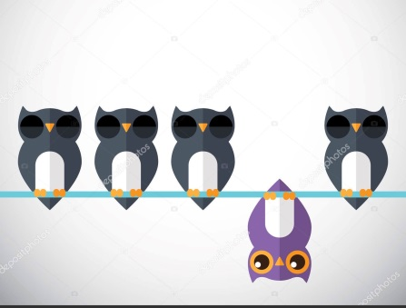
Centro Nacional de Recursos para la Educación Inclusiva
Muchas gracias
CENAREC
25-28-19-00
www.cenarec.go.cr
El centro educativo por excelencia es un lugar para todos y para todas.
Jaime Sierra Torres, 2014.

